Slide 1
Ingeniería de software II
Diseño de la interfaz del usuario

Slide 2
Diseño de la interfaz del usuario Conceptos iniciales
Es la categoría de diseño que crea un medio de comunicación entre el hombre y la máquina.
Con un conjunto de principios, crea un formato de pantalla.
Para producir tecnología que se adapte a los seres humanos, es necesario estudiar a éstos. Pero en la actualidad tendemos a estudiar sólo a la tecnología. El resultado es que se exige a las personas que se adapten a la tecnología. Es tiempo de que esta tendencia se revierta, es el momento de que la tecnología se adapte a las personas.
Pressman Cap. 15

Slide 3
Diseño de la interfaz del usuario Conceptos iniciales
De un buen diseño depende en parte el éxito de un sistema.
Una interfaz difícil de utilizar provoca que los usuarios cometan errores o incluso que se rehúsen a utilizar el sistema.
Partimos de la base de que personas diferentes pueden tener estilos diferentes de percepción, comprensión y trabajo.
La interfaz debe contribuir a que el usuario consiga un rápido acceso al contenido de sistemas complejos, sin pérdida de la comprensión mientras se desplaza a través de la información.

Slide 4
Diseño de la interfaz del usuario Conceptos iniciales
Variedad de tecnologías que deben adaptarse al usuario
Hipertexto, sonido, presentaciones tridimensionales, video, realidad virtual, etc.
Configuraciones de hardware
Teclado, mouse, dispositivos de presentación gráfica, lápices, anteojos de realidad virtual, reconocimiento de voz, etc.
Variedad de Dispositivos
PC, equipos específicos, celulares, televisores, etc.

Slide 5
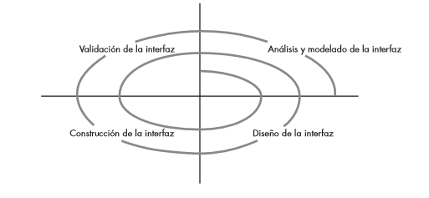
Diseño de la interfaz del usuario Proceso
El proceso de análisis y diseño de interfaces de usuario es iterativo
Pressman cp 11

Slide 6
Diseño de la interfaz del usuario – Tareas iterativas
1. Análisis y modelado: Definir objetos y acciones de la interfaz (operaciones) con el uso de la información desarrollada en el análisis de la interfaz
2. Diseño de la interfaz: Definir eventos (acciones del usuario) que harán que cambie el estado de la interfaz de usuario. Hay que modelar este comportamiento.
3. Construcción de la interfaz: Ilustrar cada estado de la interfaz como lo vería en la realidad el usuario final.
4. Validación: Indicar cómo interpreta el usuario el estado del sistema a partir de la información provista a través de la interfaz.
Pressman

Slide 7
Diseño de Interfaces y el diseño de experiencias de usuario (Udx)
El diseño de experiencias de usuario (Udx) es un conjunto de métodos aplicados al proceso de diseño que buscan satisfacer las necesidades del cliente y proporciona una buena experiencia a los usuarios destinatarios. (Allanwood & Beare 2015)

Slide 8
Diseño de Interfaces y (Udx) - Fuentes
Se toma información de diferentes fuentes que permiten estudiar al usuario:
Encuestas
Información de ventas
Información de mercadotecnia
Información de charlas de apoyo al usuario

Slide 9
Diseño de Interfaces y (Udx) – Información a relevar del usuario para crear el Perfil de usuario
Franja de edad
Etnia
Género
Experiencia
Nivel de ingresos
Idioma
Nivel de Estudios
Localización
Ocupación o profesión
Religión

Slide 10
Diseño de Interfaces y (Udx) – Relevamiento de la tarea: Contexto y ambiente de trabajo
Estudio de las partes implicadas en el sistema
Revisión de las competencias del producto
Recorridos del usuario dentro del sistema físico o virtual
¿Qué trabajo realizará el usuario en circunstancias específicas?
¿Qué tareas y subtareas se efectuarán cuando el usuario haga su trabajo?
¿Qué dominio de problema específico manipulará el usuario al realizar su labor?
¿Cuál es la secuencia de las tareas (el flujo del trabajo)? • ¿Cuál es la jerarquía de las tareas?
Esta etapa se realiza en paralelo a la generación de casos de usos o de la herramienta de especificación de requerimientos que se esté utilizando
Pressman

Slide 11
Estilos de Interfaces

Slide 12
Diseño de la interfaz del usuario Estilos de Interfaces
Interfaz de comandos
Interfaz de menú simple
GUI: Interfaz gráfica de usuarios
Interfaz de reconocimiento de voz
Interfaz Inteligente

Slide 13

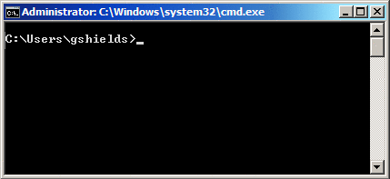
Diseño de la interfaz del usuario Estilos de Interfaces - Interfaz de comandos
Es la interfaz mas elemental
Solo se interactúa con texto
Generalmente se interactúa desde una línea de comando de una consola de una aplicación en particular con el teclado
Características:
Poderoso y Flexible
Administración de errores pobre
Difícil de aprender
Consola del SO Windows
Whitten Bentley

Slide 14
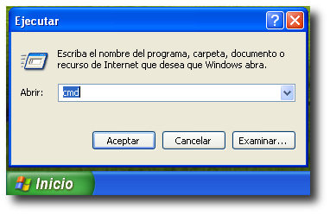
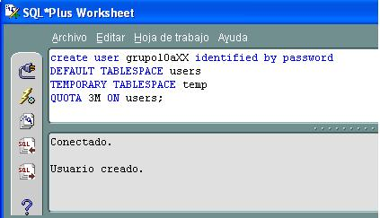
Diseño de la interfaz del usuario Estilos de Interfaces - Interfaz de comandos
Interfaz de comando a través de una interfaz gráfica
Ejecutar comandos de Windows
Ejecutar una consulta SQL utilizando la línea de comandos
Whitten Bentley

Slide 15
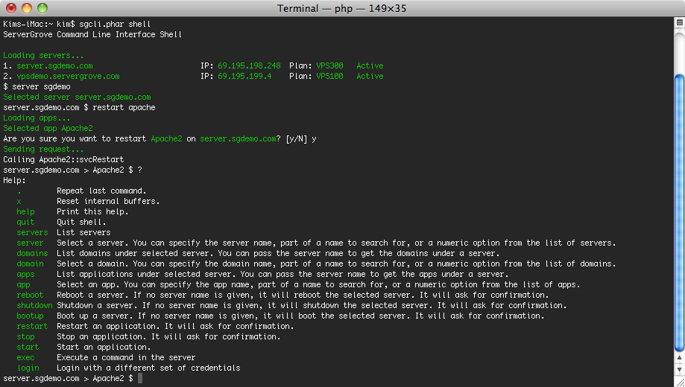
Diseño de la interfaz del usuario Estilos de Interfaces - Interfaz de comandos
Comandos del tipo pregunta respuesta
Whitten Bentley

Slide 16
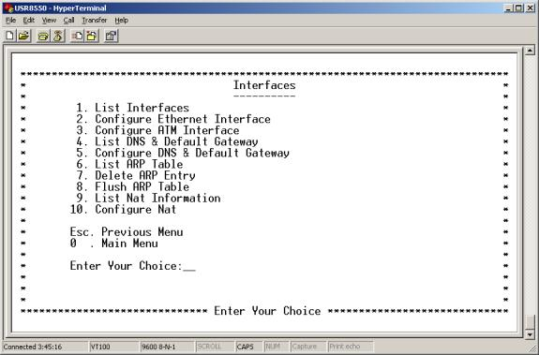
Diseño de la interfaz del usuario Estilos de Interfaces - Interfaz de menú simple
Se presentan un conjunto de opciones, que pueden ser seleccionadas por el usuario
Solo se interactúa con los caracteres indicados
Características:
Evita errores del usuario.
Lento para usuarios experimentados

Slide 17
Diseño de la interfaz del usuario Estilos de Interfaces - Interfaz gráfica de usuarios
Se caracterizan por la utilización de todo tipo de recursos visuales para la representación e interacción con el usuario.
Ventajas:
Son relativamente fáciles de aprender y utilizar.
Los usuarios cuentan con pantallas múltiples (ventanas) para interactuar con el sistema.
Se tiene acceso inmediato a cualquier punto de la pantalla.

Slide 18
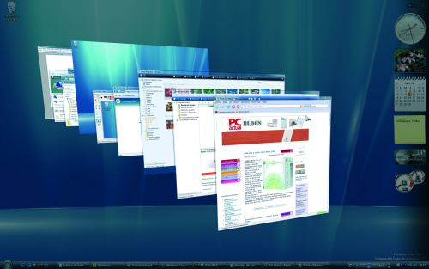
Diseño de la interfaz del usuario Estilos de Interfaces - Interfaz gráfica de usuarios
Ventanas

Slide 19
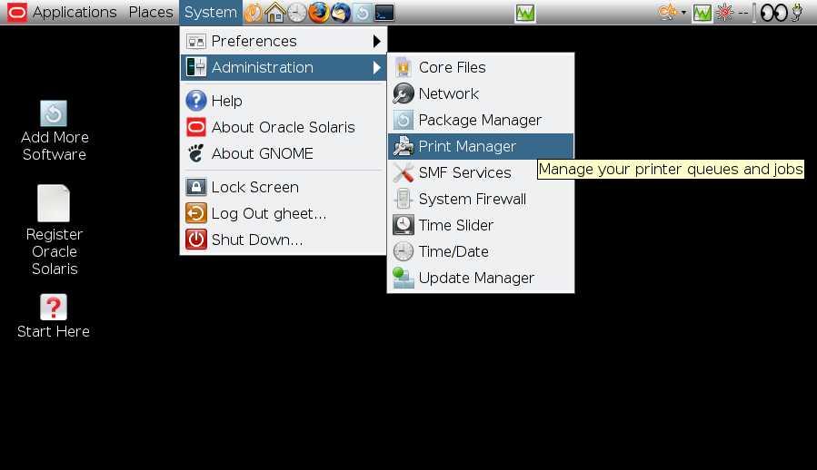
Diseño de la interfaz del usuario Estilos de Interfaces - Interfaz gráfica de usuarios
Iconos y Menús

Slide 20
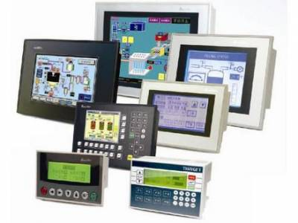
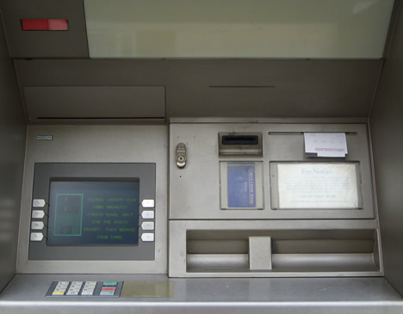
Diseño de la interfaz del usuario Estilos de Interfaces - Interfaz gráfica de usuarios
Interfaces de manipulación directa
Hardware Específico y evolución a la pantalla táctil
Hardware Específico

Slide 21
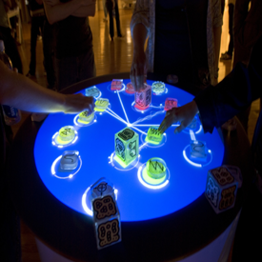

Diseño de la interfaz del usuario Estilos de Interfaces - Interfaz gráfica de usuarios
Interfaces de manipulación directa táctil

Slide 22
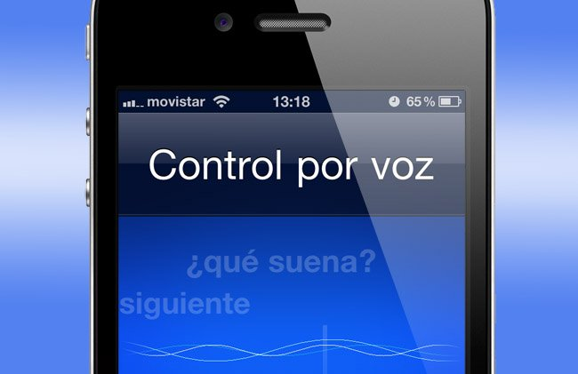
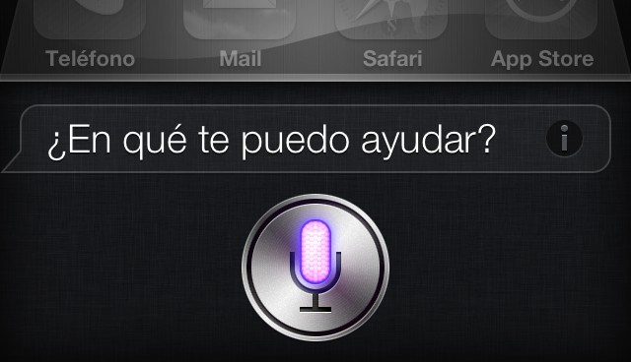
Diseño de la interfaz del usuario Estilos de Interfaces - Reconocimiento de voz
Comunicación con los dispositivos a través de la voz

Slide 23
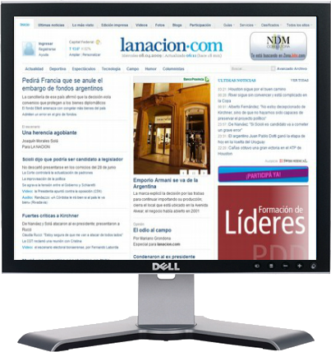
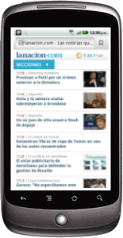

Diseño de la interfaz del usuario Estilos de Interfaces - Interfaces para diferentes dispositivos
Responsive Web Design
Interface Web adaptable a cada dispositivo

Slide 24
Aspectos de diseño de interfaz

Slide 25
Diseño de la interfaz del usuario
Una vez concluido el análisis de la interfaz, todas las tareas (u objetos y acciones) requeridas por el usuario final habrán sido identificadas en detalle y comenzará la actividad de diseño de la interfaz.
¿Cómo se determina el formato y la estética del contenido desplegado como parte de la interfaz de usuario?
Es un proceso iterativo. Cada etapa del diseño de la interfaz de usuario ocurre varias veces, en las que se elabora y refina la información desarrollada en la etapa anterior.
Pressman

Slide 26
Diseño de la interfaz del usuario Reglas básica del Diseño (reglas doradas del diseño)
Theo Mandel (1997) indica como reglas:
Dar control al usuario
Reducir la carga de memoria del usuario
Lograr una Interfaz consistente
Y sumamos Factores Humanos
Pressman Cap. 11. ma edición

Slide 27
Diseño de la interfaz del usuario Reglas básica del Diseño
Dar control al usuario
El usuario busca un sistema que reaccione a sus necesidades y lo ayude a hacer sus tareas.
Definir modos de interacción de forma que el usuario no realice acciones innecesarias
Proporcionar una interacción flexible
Incluir las opciones de interrumpir y deshacer
Depurar la interacción a medida que aumenta la destreza del usuario.
Ocultar al usuario ocasional los elementos técnicos internos
Diseñar interacción directa con los objetos que aparecen en pantalla
Pressman Cap. 12

Slide 28
Diseño de la interfaz del usuario Reglas básica del Diseño
Reducir la carga de memoria del usuario
Reducir la demanda a corto plazo
Definir valores por defecto que tengan significado
Definir accesos directos intuitivos
El formato visual de la interfaz debe basarse en una metáfora de la realidad
Desglosar la información de manera progresiva
Pressman Cap. 12

Slide 29
Diseño de la interfaz del usuario Reglas básica del Diseño
Lograr una interfaz consistente
Permitir que el usuario incluya la tarea actual en un contexto que tenga algún significado
El usuario debe tener la capacidad de determinar de donde viene y hacia donde puede ir
Mantener consistencia en toda la familia de aplicaciones
Utilizar las mismas reglas de diseños para las mismas interacciones
Mantener modelos que son prácticos para el usuario, a menos que sea imprescindible cambiarlos
Pressman Cap. 12

Slide 30
Diseño de la interfaz del usuario Reglas básica del Diseño
Factores Humanos:
Percepción visual/auditiva/táctil
Memoria humana
Razonamiento
Capacitación
Comportamiento/Habilidad personales
Diversidad de usuarios
Usuarios casuales: Necesitan interfaces que los guíen.
Usuarios experimentados: Requieren interfaces ágiles.

Slide 31
Diseño de la interfaz del usuario Principios de Nielsen
Existen ciertos principios de diseño que enuncian el diálogo correcto que debe proveer una interfaz de usuario.
Estos principios fueron desarrollados por Jacob Nielsen y son utilizados para el diseño de nuevas interfaces y, como métricas de evaluación de interfaces ya desarrolladas.
Aunque estos principios fueron pensados inicialmente para interfaces textuales, sirven de base para el diseño preliminar de cualquier otro tipo de interfaz.

Slide 32
Diseño de la interfaz del usuario Principios de Nielsen
1.- Diálogo simple y natural: Forma en que la interacción con el usuario debe llevarse a cabo.
Realizar una escritura correcta, sin errores de tipeo.
No mezclar información importante con la irrelevante.
Distribución adecuada de la información.
Prompts lógicamente bien diseñados.
Evitar el uso excesivo de mayúsculas y de abreviaturas.
Unificar el empleo de las funciones predefinidas.
2.- Lenguaje del usuario: Emplear en el sistema un lenguaje familiar para el usuario
Usar el lenguaje del usuario.
No utilizar palabras técnicas ni extranjeras.
Evitar el truncamiento excesivo de palabras.
Diseñar correctamente las entradas de datos.
Emplear un grado adecuado de información (ni excesivo ni escaso).

Slide 33
Diseño de la interfaz del usuario Principios de Nielsen
3.- Minimizar el uso de la memoria del usuario: Evitar que el usuario esfuerce su memoria para interactuar con el sistema.
Brindar Información de contexto.
Brindar información de la navegación y sesión actual.
Visualización de rangos de entrada admisibles, ejemplos, formatos.
4.- Consistencia: Que no existan ambigüedades en el aspecto visual ni tecnológico en el diálogo o en el comportamiento del sistema. La consistencia es un punto clave para ofrecer confiabilidad y seguridad al sistema.
Debe existir una consistencia terminológica y visual.

Slide 34
Diseño de la interfaz del usuario Principios de Nielsen
5.- Feedback: Es una respuesta gráfica o textual en la pantalla, frente a una acción del usuario. El sistema debe mantener al usuario informado de lo que está sucediendo.
Brindar información de los estados de los procesos.
Brindar información del estado del sistema y del usuario.
Utilización de mensajes de aclaración, validaciones, confirmación y cierre.
Realizar validaciones de los datos ingresados por el usuario.
6.- Salidas evidentes: Que el usuario tenga a su alcance de forma identificable y accesible una opción de salida.
Brindar salidas de cada pantalla.
Salidas para cada contexto.
Salidas para cada acción, tarea o transacción.
Brindar salidas en cada estado.
Visualización de Opciones de Cancelación, Salidas, de Suspender, de Deshacer y Modificación.

Slide 35
Diseño de la interfaz del usuario Principios de Nielsen
7.- Mensajes de error: Feedback del sistema ante la presencia de un error. De qué forma se ayuda al sistema para que salga de la situación en la que se encuentra.
Deben existir mensajes de error para ser usados en los momentos que corresponda.
Brindar Información del error, explicar el error y dar alternativas a seguir.
Se deben categorizar los diferentes tipos de mensajes.
No deben existir mensajes de error intimidatorios.
Manejar adecuadamente la forma de aparición de los mensajes.
8.- Prevención de errores: Evitar que el usuario llegue a una instancia de error.
Brindar rangos de entradas posibles para que el usuario seleccione y no tipee.
Mostrar ejemplos, valores por defecto y formatos de entrada admisibles.
Brindar mecanismos de corrección automática en el ingreso de los datos.
Flexibilidad en las entradas de los usuarios

Slide 36
Diseño de la interfaz del usuario Principios de Nielsen
9.- Atajos: La interfaz debería proveer de alternativas de manejo para que resulte cómodo y amigable tanto para usuarios novatos como para usuarios experimentados.
Brindar mecanismos alternativos para acelerar la interacción con el sistema.
Brindar la posibilidad de reorganizar barras de herramientas, menús, de acuerdo a la necesidad del usuario.
Brindar mecanismos de Macros, atajos, definición de teclas de función.
10.- Ayudas: Componentes de asistencia para el usuario. Un mal diseño de las ayudas puede llegar a entorpecer y dificultar la usabilidad.
Deben existir las ayudas.
Se deben brindar diferentes tipos de ayuda : generales, contextuales, específicas, en línea.
Las ayudas deben proveer diferentes formas de lectura.
Se deben brindar diferentes mecanismos de asistencia como búsquedas, soporte en línea, e-mail del soporte técnico, acceso a las preguntas frecuente.

Slide 37
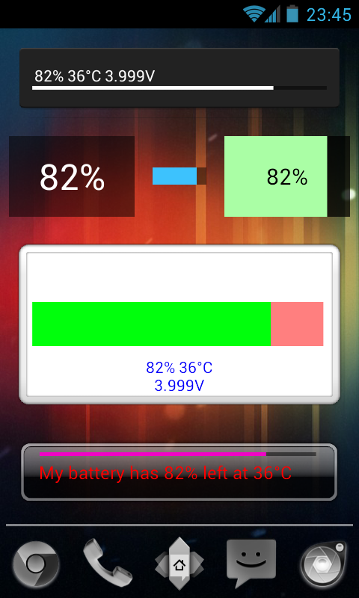
Diseño de la interfaz del usuario Presentación de la información
Mantener separada la lógica del software de la presentación y la información misma ( enfoque MVC )
Presentación de la Información de manera Directa
Presentación de la Información de manera Gráfica
82 %

Slide 38
Diseño de la interfaz del usuario Presentación de la información
Se deben conocer los usuarios y como utilizarán el sistema.
¿Información precisa o relación entre los valores?
¿Es necesario presentar inmediatamente los cambios?
¿El usuario realiza acciones en función de los cambios?
¿Información textual o numérica?
¿Información estática o dinámica?

Slide 39
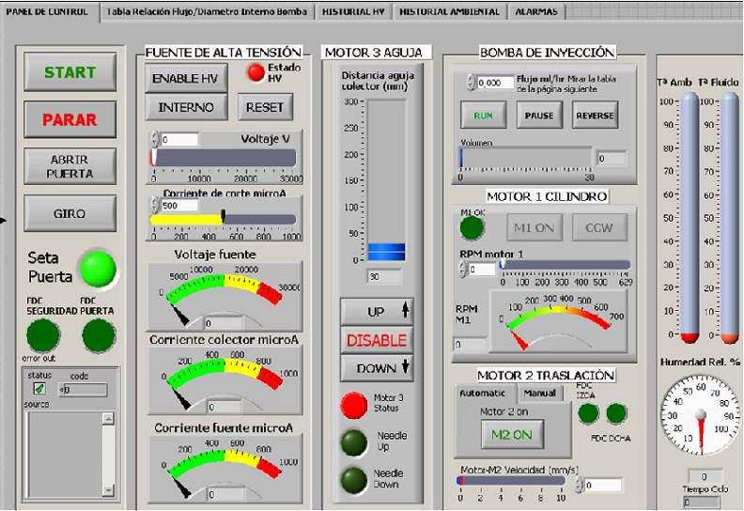
Diseño de la interfaz del usuario Presentación de la información
Simulador de una Central Hidroeléctrica

Slide 40
Diseño de la interfaz del usuario Presentación de la información
Manejo de los colores
Limitar el número de colores utilizados.
No asociar solamente colores a significados.
10% de los humanos no perciben el color.
Acompañarlos de algún otro tipo de identificación
Usar los colores consistentemente.
Usar cambio de color para mostrar cambios en el estado del sistema.
Combinar los colores cuidadosamente.

Slide 41
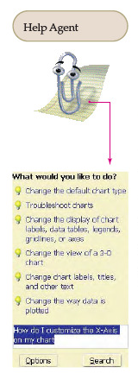
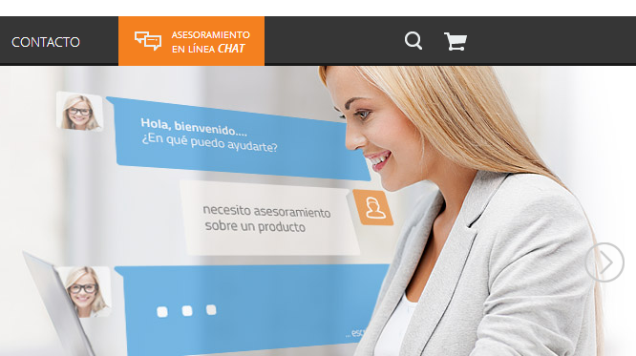
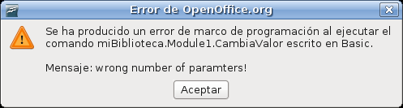

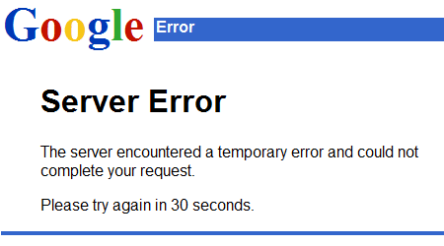
Diseño de la interfaz del usuario Soporte al usuario
Mensajes del sistema por acciones del usuario.
Ayudas en línea.
Documentación del sistema.
Mensaje de error con aclaración técnica
Mensaje de error por default
Mensaje de error personalizado
Ayuda con lenguaje natural
Ayuda en Línea

Slide 42
Diseño de la interfaz del usuario Estilos de Interfaces
Interfaces Inteligentes
Tienen la capacidad de captar la secuencia de acciones que el usuario repite con frecuencia para luego adelantarse y brindar la posibilidad de completar la secuencia de acciones en forma automática.
Dentro de este tipo se encuentran las
Adaptativas
Brindan diferentes modos de interacción que se pueden seleccionar automáticamente de acuerdo al tipo de usuario en cuestión. Son sensibles a los perfiles individuales de los usuarios y a sus estilos de interacción.
Evolutivas
Tienen la propiedad de cambiar y evolucionar con el tiempo, junto con el grado de perfeccionamiento que el usuario va adquiriendo con el sistema.
Interfaces Accesibles
Son las interfaces que respetan las normas del diseño universal para que puedan ser accedidas por cualquier usuario independientemente de sus condiciones físicas y mentales.

Slide 43
Diseño de la interfaz del usuario Usabilidad - Concepto
La usabilidad no proviene de la estética, de mecanismos de interacción avanzados o de interfaces inteligentes. En vez de eso, se obtiene cuando la arquitectura de la interfaz se ajusta a las necesidades de las personas que la emplearán.
Es ilusorio llegar a una definición formal de usabilidad. Donahue la define: “La usabilidad es una medida de cuán bien un sistema de cómputo […] facilita el aprendizaje, ayuda a quienes lo emplean a recordar lo aprendido, reduce la probabilidad de cometer errores, les permite ser eficientes y los deja satisfechos con el sistema.”

Slide 44
Diseño de la interfaz del usuario Usabilidad - ¿Cuando existe? (1)
La forma de determinar si existe “usabilidad” en un sistema que se construye es evaluarla o probarla. Los usuarios interactúan con el sistema y deben responden las preguntas siguientes:
¿El sistema es utilizable sin ayuda o enseñanza continua?
¿Las reglas de interacción ayudan a un usuario preparado a trabajar con eficiencia?
¿Los mecanismos de interacción se hacen más flexibles a medida que los usuarios conocen más?
¿Se ha adaptado el sistema al ambiente físico y social en el que se usará?
¿El usuario está al tanto del estado del sistema? ¿Sabe en todo momento dónde está?
¿La interfaz está estructurada de manera lógica y consistente?

Slide 45
Diseño de la interfaz del usuario Usabilidad - ¿Cuando existe? (2)
¿Los mecanismos, iconos y procedimientos de interacción son consistentes en toda la interfaz?
¿La interacción prevé errores y ayuda al usuario a corregirlos?
¿La interfaz es tolerante a los errores que se cometen?
¿Es sencilla la interacción?
Si cada una de estas preguntas obtiene un “sí” como respuesta, es probable que se haya logrado la usabilidad

Slide 46
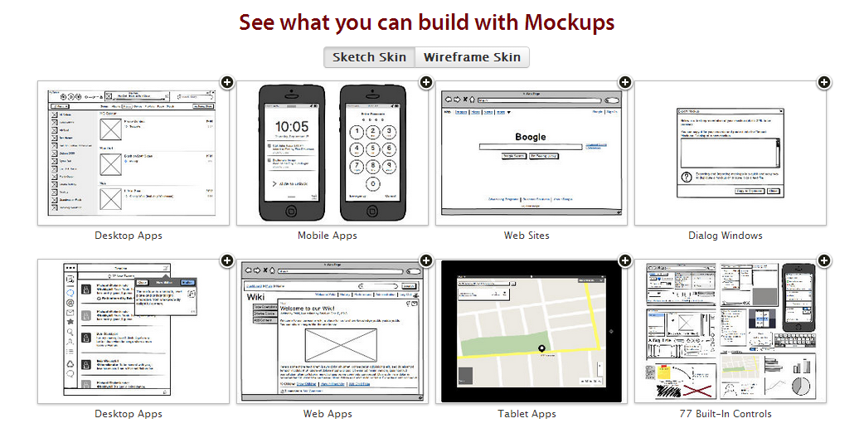
Diseño de la interfaz del usuario El Proceso de diseño - Herramientas de prototipado
Balsamiq Mockups

Slide 47
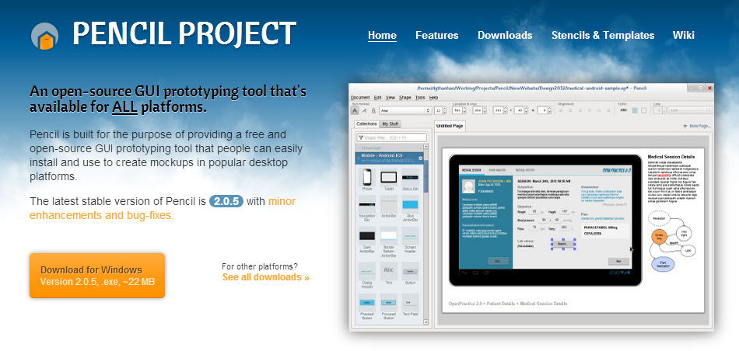
Diseño de la interfaz del usuario El Proceso de diseño - Herramientas de prototipado

Slide 48
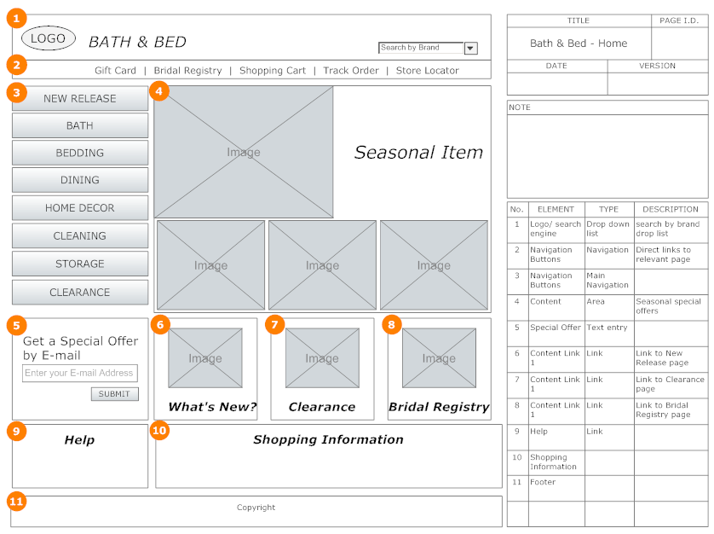
Diseño de la interfaz del usuario El Proceso de diseño - Herramientas de prototipado
http://www.smartdraw.com/

Slide 49
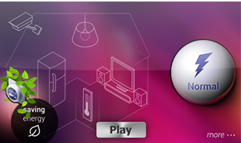
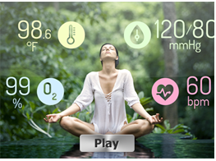
Diseño de la interfaz del usuario Interfaces para diferentes dispositivos
Ver demos:
Control del hogar
http://www.altia.com/demo3.html
Dispositivos médicos:
http://www.altia.com/demo1.html

